Slide 1
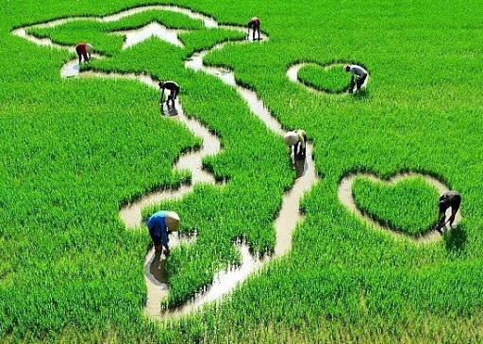

Bài 6
Tiết 77,78 Tạ Thị Hải Thao văn 7
VĂN BẢN 4: MỘT SỐ CÂU TỤC NGỮ VIỆT NAM

Slide 2
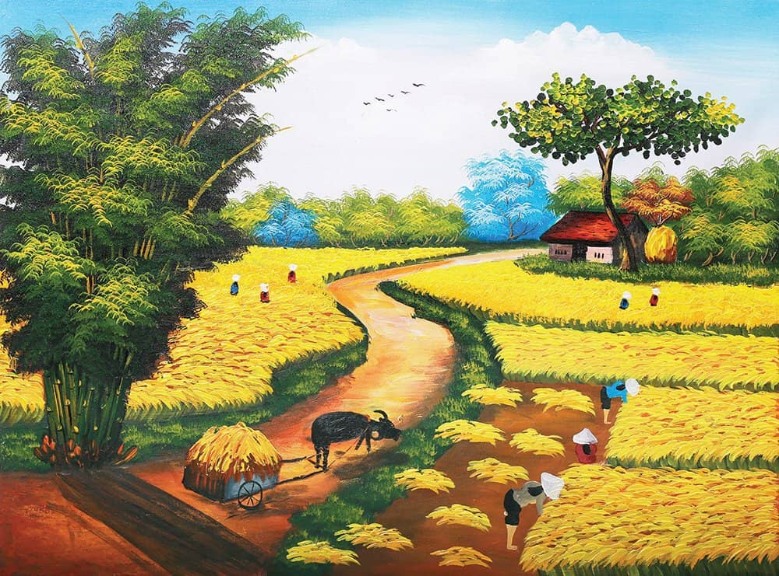
VĂN BẢN 4
MỘT SỐ CÂU TỤC NGỮ VIỆT NAM
Khi trò chuyện với người khác, đã bao giờ em dùng tục ngữ chưa? Em hãy lí giải về thực tế đó của bản thân.
2. Theo em, vì sao người ta lại dùng tục ngữ trong một số tình huống giao tiếp thường ngày?

Slide 3

XÁC ĐỊNH VẤN ĐỀ
Tục ngữ có câu: “Đi một ngày đàng học một sàng khôn”. Hôm nay chúng ta sẽ học hỏi bao nhiêu tri thức về mọi mặt của đời sống qua những lời nói thường có vần, nhịp nhàng, cân đối, Em sẽ thấy có những điều thật mới mẻ, bổ ích.

Slide 4

TRI THỨC NGỮ VĂN
Tục ngữ
Tục ngữ thuộc loại sáng tác ngôn từ dân gian, là những câu ngắn gọn, nhịp nhàng, cân đối, thường có vần điệu, đúc kết nhận thức về tự nhiên và xã hội, kinh nghiệm về đạo đức và ứng xử trong đời sống.

Slide 5

MỘT SỐ CÂU TỤC NGỮ VIỆT NAM
I. TÌM HIỂU CHUNG
1. Đọc văn bản
* Chú ý đọc tách bạch từng cầu, ơ mỗi cầu, nhịp điệu phải rành mạch, âm lượng vừa phải, dễ nghe.
* Trong quá trình đọc cầng chú y các thẻ chiến lược đọc bên phải để nhận diện nhanh các chủ đề và đặc điểm chung vế hình thức (số dòng, sô tiếng, nhịp, vẩn) của các câu tục ngữ.

Slide 6
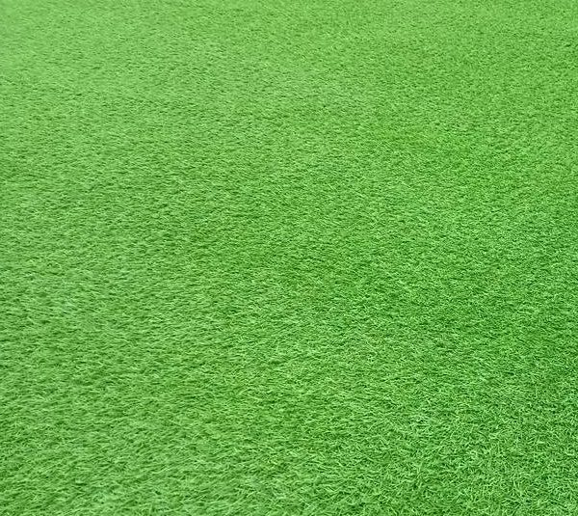
MỘT SỐ CÂU TỤC NGỮ VIỆT NAM
I. TÌM HIỂU CHUNG
1. Đọc văn bản
2. Tìm hiểu từ ngữ khó
- Cần: siêng năng
- Tày: bằng
- Nề : ngại (nghĩa trong văn bản)

Slide 7
MỘT SỐ CÂU TỤC NGỮ VIỆT NAM
I. TÌM HIỂU CHUNG
II. TÌM HIỂU CHI TIẾT
- Thảo luận theo nhóm bàn, hoàn thành phiếu học tập số 1. Thời gian thảo luận 5 phút.
1. Hình thức của tục ngữ.

Slide 8
PHIẾU HỌC TẬP SỐ 1
Câu tục ngữ | Số câu/ số tiếng | Gieo vần | Ngắt nhịp | Nhận xét
1.Gió heo may, chuồn chuồn bay thì bão |  |  |  | (về dung lượng, về cấu trúc,về âm hưởng)
2.Kiến cánh vỡ tổ bay ra Bão táp mưa sa gần tới.
3.Mây kéo xuống biền thì nắng chang chang, mây kéo lên ngàn thì mưa như trút
4.Đêm tháng Năm chưa nằm đã sáng Ngày tháng Mười chưa cười đã tối.
5.Nắng chóng trưa, mưa chóng tối
6.Nhất nước, nhì phân, tam cần, tứ giống
7.Nắng tốt dưa. mưa tốt lúa
8.Làm rộng ba năm không bằng chăn tằm một lứa
9.Người sống hơn đống vàng
10.Đói cho sạch, rách cho thơm
11.Không thầy đố mày làm nên
12.Học thầy chẳng tày học bạn.
13.Muốn lành nghề, chớ nề học hỏi.
14.Ăn quả nhớ kẻ trồng cây.
15.Một cây làm chẳng nên non Ba cây chụm lại nên hòn núi cao

Slide 9
PHIẾU HỌC TẬP SỐ 1
Câu tục ngữ | Số câu/ Số tiếng | Gieo vần | Ngắt nhịp | Nhận xét
1.Gió heo may, chuồn chuồn bay thì bão | 1 câu: 8 tiếng | May- bay | 3/3/2
2.Kiến cánh vỡ tổ bay ra Bão táp mưa sa gần tới. | 2 câu; mỗi câu 6 tiếng | Ra - sa | 2/2/2 2/2/2
3.Mây kéo xuống biền thì nắng chang chang, mây kéo lên ngàn thì mưa như trút | 2 câu ; mỗi câu 8 tiếng |  | 4/4 4/4
4.Đêm tháng Năm chưa nằm đã sáng Ngày tháng Mười chưa cười đã tối. | 2 câu; mỗi câu 7 tiếng | Năm- nằm Mười- cười | 3/2/2 3/2/2
5.Nắng chóng trưa, mưa chóng tối | 1 câu; 6 tiếng | Trưa - mưa | 3/3
6.Nhất nước, nhì phân, tam cần, tứ giống | 1 câu; 8 tiếng |  | 2/2/2/2
7.Nắng tốt dưa, mưa tốt lúa | 1 câu; 6 tiếng | Dưa - mưa | 3/3
(về dung lượng, về cấu trúc,về âm hưởng)

Slide 10
PHIẾU HỌC TẬP SỐ 1
Câu tục ngữ | Số câu/ Số tiếng | Gieo vần | Ngắt nhịp | Nhận xét
8.Làm ruộng ba năm không bằng chăn tằm một lứa | 1 câu; 10 tiếng | Năm – tằm | 4/2/4
9.Người sống hơn đống vàng | 1 câu; 5 tiếng | Sống – đống | 2/3
10.Đói cho sạch, rách cho thơm | 1 câu; 6 tiếng | Sạch- rách | 3/3
11.Không thầy đố mày làm nên | 1 câu; 6 tiếng |  | 2/2/2
12.Học thầy chẳng tày học bạn. | 1 câu; 6 tiếng |  | 2/2/2
13. Muốn lành nghề chớ nề học hỏi | 1 câu; 7 tiếng | Nghề- nề | 3/4
14.Ăn quả nhớ kẻ trồng cây. | 1 câu; 6 tiếng |  | 2/2/2
15.Một cây làm chẳng nên non Ba cây chụm lại nên hòn núi cao | 2 câu lục bát | Non- hòn | 2/2/2 4/4
- Dung lượng ngắn (1 đến hai câu)
- cấu trúc cân đối nhịp nhàng.
-có hoặc không gieo vần (vần lưng/ vần chân; vần liền/ vần cách)
*dễ nhớ, dễ thuộc

Slide 11
MỘT SỐ CÂU TỤC NGỮ VIỆT NAM
I. TÌM HIỂU CHUNG
II. TÌM HIỂU CHI TIẾT
1. Hình thức của tục ngữ.
Tục ngữ thường ngắn gọn, cô đúc;
Phẩn lớn có vần điệu; nhịp nhàng, cần đối; hoàn chỉnh về ngữ pháp.
- Dễ thuộc

Slide 12
MỘT SỐ CÂU TỤC NGỮ VIỆT NAM
I. TÌM HIỂU CHUNG
II. TÌM HIỂU CHI TIẾT
- Thảo luận theo nhóm, hoàn thành phiếu học tập số 2. Thời gian thảo luận 5 phút.
1. Hình thức của tục ngữ.
2 .Nội dung, giá trị của tục ngữ.

Slide 13
PHIẾU HỌC TẬP SỐ 2
Nhóm | Câu tục ngữ | Chủ đề | Nội dung | Áp dụng | Nhận xét
A | 1.Gió heo may, chuồn chuồn bay thì bão |  |  |  | (về vai trò và giá trị của tục ngữ)
 | 2.Kiến cánh vỡ tổ bay ra Bão táp mưa sa gần tới.
 | 3.Mây kéo xuống biền thì nắng chang chang, mây kéo lên ngàn thì mưa như trút
 | 4.Đêm tháng Năm chưa nằm đã sáng Ngày tháng Mười chưa cười đã tối.
B | 5.Nắng chóng trưa, mưa chóng tối
 | 6.Nhất nước, nhì phân, tam cần, tứ giống
 | 7.Nắng tốt dưa. mưa tốt lúa
 | 8.Làm rộng ba năm không bằng chăn tằm một lứa
C | 9.Người sống hơn đống vàng
 | 10.Đói cho sạch, rách cho thơm
 | 11.Không thầy đố mày làm nên
 | 12.Học thầy chẳng tày học bạn.
D | 13. muốn lành nghề chớ nề học hỏi.
 | 14.Ăn quả nhớ kẻ trồng cây.
 | 15.Một cây làm chẳng nên non Ba cây chụm lại nên hòn núi cao

Slide 14
Nhóm | Câu tục ngữ | Chủ đề | Nội dung | Áp dụng
A | 1.Gió heo may, chuồn chuồn bay thì bão | Tự nhiên- thời tiết | (Nghĩa trực tiếp) | Dự báo thời tiết
 | 2.Kiến cánh vỡ tổ bay ra Bão táp mưa sa gần tới. | Tự nhiên- thời tiết | (Nghĩa trực tiếp) | Dự báo thời tiết
 | 3.Mây kéo xuống biền thì nắng chang chang, mây kéo lên ngàn thì mưa như trút | Tự nhiên- thời tiết | (Nghĩa trực tiếp) | Dự báo thời tiết
 | 4.Đêm tháng Năm chưa nằm đã sáng Ngày tháng Mười chưa cười đã tối. | Tự nhiên- thời gian | (ẩn dụ) | Quy luật thời gian theo mùa
B | 5.Nắng chóng trưa, mưa chóng tối | Tự nhiên- thời gian | (Nghĩa trực tiếp) | Dự báo thời tiết
 | 6.Nhất nước, nhì phân, tam cần, tứ giống | Lao động sản xuất | (Nghĩa trực tiếp) | Kinh nghiệm trồng lúa
 | 7.Nắng tốt dưa. mưa tốt lúa | Lao động sản xuất | (Nghĩa trực tiếp) | Kinh nghiệm trồng trọt
 | 8.Làm rộng ba năm không bằng chăn tằm một lứa | Lao động sản xuất | Nghĩa ẩn dụ | Kinh nghiệm sản xuất

Slide 15
C | 9.Người sống hơn đống vàng | Con người - xã hội | Nghĩa ẩn dụ | Quý trọng con người
 | 10.Đói cho sạch, rách cho thơm | Con người - xã hội | Nghĩa ẩn dụ | Đề cao đạo đức tốt đẹp
 | 11.Không thầy đố mày làm nên | Con người- xã hội | Nghĩa trực tiếp | Trân trọng người thầy
 | 12.Học thầy chẳng tày học bạn. | Con người | Nghĩa trực tiếp | Cần thiết học tập bạn bè
D | 13. Muốn lành nghề chớ nề học hỏi | Con người- xã hội | Nghĩa trực tiếp | Kinh nghiệm thành công
 | 14.Ăn quả nhớ kẻ trồng cây. | Con người- xã hội | Nghĩa ẩn dụ | Đạo lý biết ơn
 | 15.Một cây làm chẳng nên non Ba cây chụm lại nên hòn núi cao | Con người- xã hội | Nghĩa ẩn dụ | Sức mạnh đoàn kết

Slide 16

-.
NHẬN XÉT Chủ đề: - câu 1 đến câu 5 : chủ đề kinh nghiệm về thời tiết; -câu 6 đến câu 8: chủ đề kinh nghiệm về lao động sản xuất; - cầu 9 đến cầu 15: chủ đề kinh nghiệm vể con người, đời sống xã hội. Nội dung - Kinh nghiệm, tri thức dân gian Giá trị - “Túi khôn” của nhân dân; là trí tuệ của xã hội được trao truyền và sử dụng phổ biến trong đời sống

Slide 17
MỘT SỐ CÂU TỤC NGỮ VIỆT NAM
I. TÌM HIỂU CHUNG
II. TÌM HIỂU CHI TIẾT
1. Hình thức của tục ngữ.
2 .Nội dung, giá trị của tục ngữ.
Về nội dung, tục ngữ thường đúc kết kinh nghiệm về tự nhiên, về lao động sản xuất, về ứng xử trong cuộc sống.
- Mặc dù có quy mô nhỏ, nhưng tục ngữ vẫn tồn tại với tư cách là một loại sáng tác ngôn từ dân gian; là “Túi khôn” của nhân dân; là trí tuệ của xã hội được trao truyền và sử dụng phổ biến trong đời sống

Slide 18
MỘT SỐ CÂU TỤC NGỮ VIỆT NAM
I. TÌM HIỂU CHUNG
II. TÌM HIỂU CHI TIẾT
Thảo luận theo bàn trong thời gian 5 phút, trả lời câu hỏi sau:
1. Hình thức của tục ngữ.
Ý nghĩa của câu tục ngữ số 11 và 12 có loại trừ nhau không? Em rút ra được bài học gì tư hai câu tục ngữ đó? Theo em tại sao câu tục ngữ đã có từ rất lâu rồi mà đến nay vẫn đúng. Chúng ta vẫn dung.
2. Nội dung, giá trị của tục ngữ.
3. Sử dụng tục ngữ

Slide 19
TRẢ LỜI
Câu 11 và 12 trong bài đặt cạnh nhau cũng là một cặp có vẻ mâu thuẫn, loại trừ nhau: Nếu câu này đúng thì câu kia sai, và ngược lại. Tuy nhiên, thực tế, hai câu này vẫn được dân gian sử dụng và chúng vẫn song song tồn tại. Sở dĩ như vậy là vì các cầu tục ngữ luôn gắn với những hoàn cảnh sống khác nhau. Nhờ đó, mỗi câu mới thể hiện những bài học riêng và được vận dụng có hiệu quả trong hoàn cảnh giao tiếp cụ thể

Slide 20
MỘT SỐ CÂU TỤC NGỮ VIỆT NAM
I. TÌM HIỂU CHUNG
II. TÌM HIỂU CHI TIẾT
1. Hình thức của tục ngữ.
2. Nội dung, giá trị của tục ngữ.
3. Sử dụng tục ngữ
- Khi sử dụng, các câu tục ngữ luôn gắn với những hoàn cảnh cụ thể, khác nhau. Nhờ đó, mỗi câu mới thể hiện những bài học riêng và được vận dụng có hiệu quả trong hoàn cảnh giao tiếp cụ thể. Vì thế sử dụng tục ngữ cần phù hợp với hoàn cảnh giao tiếp .

Slide 21
MỘT SỐ CÂU TỤC NGỮ VIỆT NAM
I. TÌM HIỂU CHUNG
II. TÌM HIỂU CHI TIẾT
1. Hình thức
- Tục ngữ là một phát ngôn (câu) hoàn chỉnh, chứa đựng mội thông báo trọn vẹn, có khả năng tồn tại độc lập. Tục ngữ thường ngắn gọn, đa số chỉ một đến hai dòng, có thể có vần hoặc không vần, nhưng bao giờ cũng nhịp nhàng, cần đối, dễ thuộc.
2. Nội dung
-Về nội dung, tục ngữ thường đúc kết kinh nghiệm về tự nhiên, về lao động sản xuất, về ứng xử trong cuộc sống. Tục ngữ thực sự là kho tàng trí tuệ của nhân dân, được sử dụng nhiều trong ngôn ngữ giao tiếp hằng ngày.
III. TỔNG KẾT

Slide 22
IV. LUYỆN TẬP
BT1: Câu tục ngữ nào trong bài học này có hình thức của một thể thơ quen thuộc, được dùng rất nhiều trong ca dao của người Việt? Nêu thêm hai câu tục ngữ có hình thức tương tự.

Slide 23
TRẢ LỜI
Thể thơ lục bát được dùng trong câu tục ngữ
“Một cây làm chẳng nên non
Ba cây chụm lại nên hòn núi cao.”.
Một số câu có hình thức tương tự:
1. Lúa chiêm lấp ló đấu bờ
Hễ nghe tiếng sâm phất cờ mà lên.
2. Trăm năm bia đá thì mòn
Ngàn năm bia miệng vẫn còn trơ trơ.
3. Cười người chớ vội cười lâu
Cười người hôm trước, hôm sau người cười.
……………………………………

Slide 24
BT2
Hãy ghi lại một cuộc đối thoại (giả định) giữa hai người (khoảng 5-7 câu), trong đó, một người có dùng câu tục ngữ: Muốn lành nghề, chớ nề học hỏi.
*Hướng dẫn
Nhân vật trò chuyện với nhau là những ai?(mẹ-con; bố-con; thầy -trò; anh chị- em, bạn bè, ..)
Hoàn cảnh cuộc trò chuyện là gì? ( bàn về học nghề, bàn về thành công,.. )
Nội dung trò chuyện: liên hệ gì tới chuyện học nghề ( khuyên nhủ, động viên, giải thích,..)

Slide 25
HƯỚNG DẪN VỀ NHÀ
Sưu tầm những câu tục ngữ Việt Nam
Trong số những câu tục ngữ em biết, em tâm đắc nhất câu nào? Vì sao?
Chuẩn bị tốt cho tiết học sau

Slide 26







Cảm ơn thầy cô
Và các em.

